Slide 1
Beogradska porodica Buli

Slide 2
1826. spisak „aračkih glava“ (poreskih obveznika)
Jakov i Mazaltov Buli
sinovi David i Jedidija/Edija

Slide 3
David Buli (1844-1907)
1879. je bio upisan u spisak članova Esnafa boltadžijskog (esnaf trgovaca)
Prosvetni dobrotvor
Redovan član Društva za potpomaganje i vaspitanje sirote i napuštene dece (1886)
Pri opštini varoškoj član poreskog odbora (1891)
Gradski odbornik
Imao je poslaničko imenovanje za vreme kralja Milana Obrenovića (knez Srbije 1868-1882, kralj Srbije 1882-1889)

Slide 4
Žalba Davida Bulija protiv Skupa crkveno-školske jevrejske opštine, 1878.
David Buli se žalio ministru prosvete i crkvenih dela protiv Skupa crkveno-školske jevrejske opštine koji ga je kaznio zbog nedolaženja na sednice
Crkveno-školska jevrejska opština je izvestila Upravu varoši Beograda da je Buli kažnjen prema zakonu

Slide 5
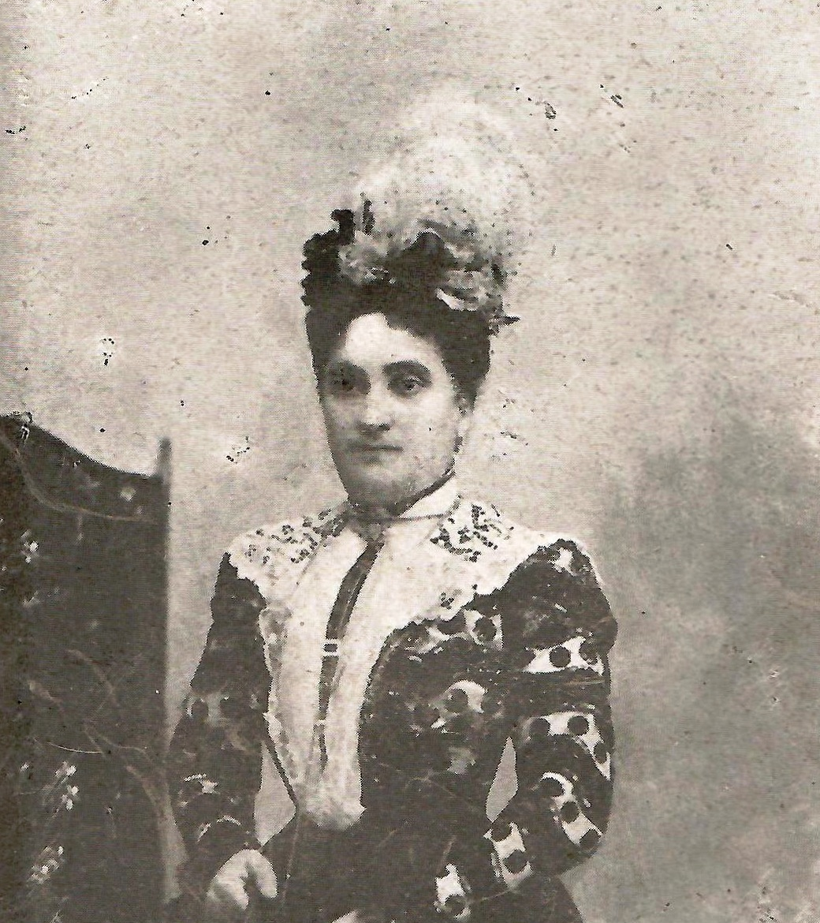
Sol Solči Buli (1851-1907)
Žena Davida Bulija
Potpredsednica Jevrejskog ženskog društva 1874-1880
Predsednica Jevrejskog ženskog društva 1880-1890
Potpredsednica Jevrejskog ženskog društva 1890-1907

Slide 6
Jevrejsko žensko društvo
Jevrejsko žensko društvo osavremenjuje svoj rad
Cilj Društva nije više samo pomoć porodiljama, već se ženska deca pomažu odećom i obućom
Jevrejske žene uspostavljaju blisku saradnju sa srpskim ženama i njihovim organizacijama
Aktivno učestvuju u društvenom životu prestonice

Slide 7
E
E
E
Jedidija Edija Buli (1834-1907)
Luna/Luča/Leja (1837-1873)
Merkuša, rođ. Koen (1853-1934)
E
Jakov Žak (1874-1941/42)
E
Bohora (?-?)
E
Isak Hugo
(1875-1941/42)
E
Matilda
(1860-1884)
E
Menahem Moric
(1876-1936)
E
Bencijon (1866-1866)
E
Avram
(1881-1931)
E
Bencijon
(1867-1933)
E
Lea (1882-1885)
E
muško (1869)
E
Hajim Henri
(1885-1948)
E
Solomon
(1871-1903)
E
Simha Sonja
(1889-?)

Slide 8
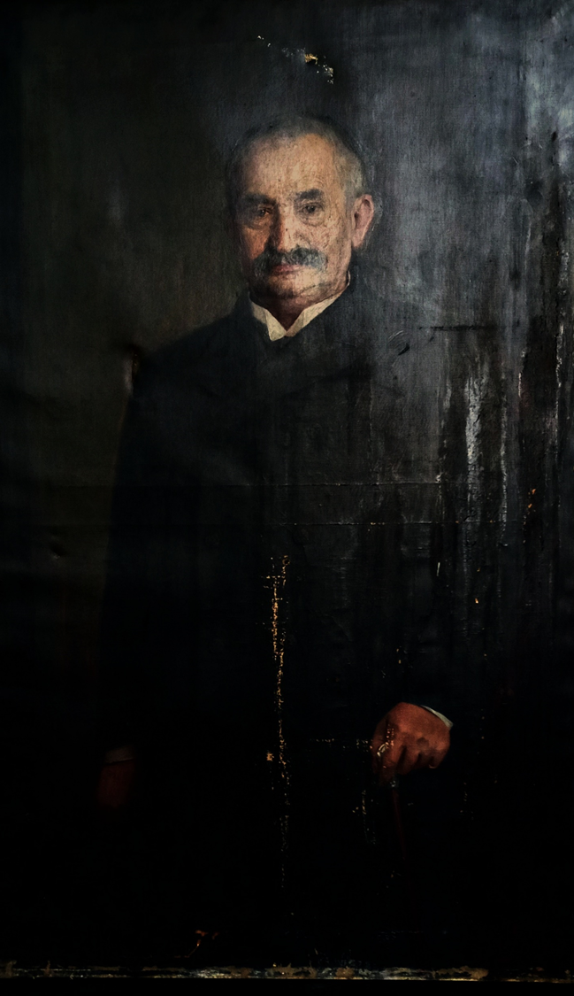
Jedidija Edija Buli (1834-1907)
Osnivač bankarske kuće Buli
Doprineo razvoju trgovačkih veza Srbije sa inostranstvom
Na predlog kneza Milana Obrenovića (knez Srbije 1868-1882) bio imenovan za knjaževog poslanika u Narodnoj skupštini 1881. godine
Član komisije za građenje beogradskog vodovoda (svečano osvećenje i otvaranje vodovoda 1892.)
Član Eskontnog odbora Narodne banke
Predsednik Sefardske jevrejske opštine u Beogradu od 1897. do 1907. godine
Odlikovanja: Orden Belog orla V stepena, Takovski krst V stepena, Medalja obnovljene Kraljevine

Slide 9
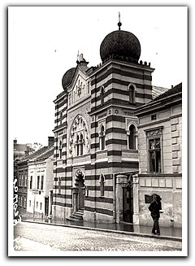
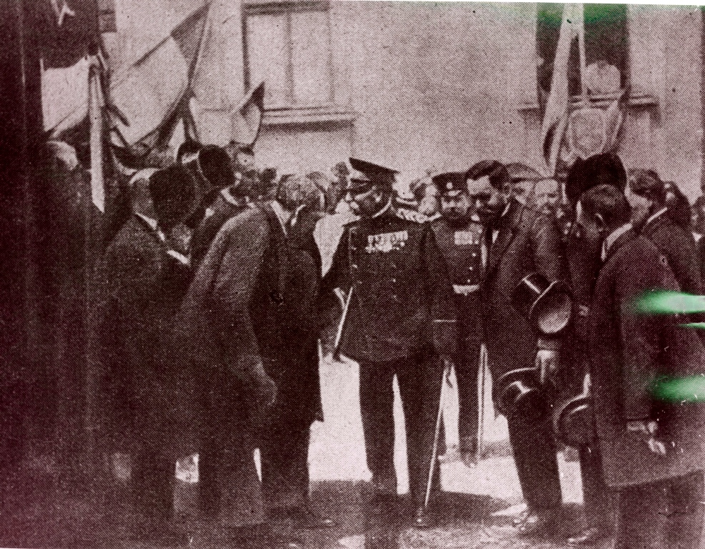
Sefardska sinagoga Bet Jisrael Polaganje kamena-temeljca, 10. maj 1907.
Polaganju prisustvovao Kralj Petar I, ali ne i Edija Buli koji je tada već bio jako bolestan (umro je 2. septembra u Beču)
Povelja napisana na hebrejskom i srpskom: „U ime Boga! Pod vladom našeg uzvišenog i omiljenog Gospodara Nj. V. Kralja Petra I iz slavne dinastije Karađorđevića, a za vreme g. Nikole Pašića, predsednika Ministarstva, g. Andre Nikolića, ministra prosvete i crkvenih posala, g. Koste Glavinića, predsednika Opštine beogradske i g. Edije Bulija, predsednika Opštine jevrejske, postavljen je danas kamen temeljac ovoj sinagogi, koju podiže u Beogradu Opština sprskih Jevreja sefardskog obreda. Beograd, 10/5.1907. godine“

Slide 10
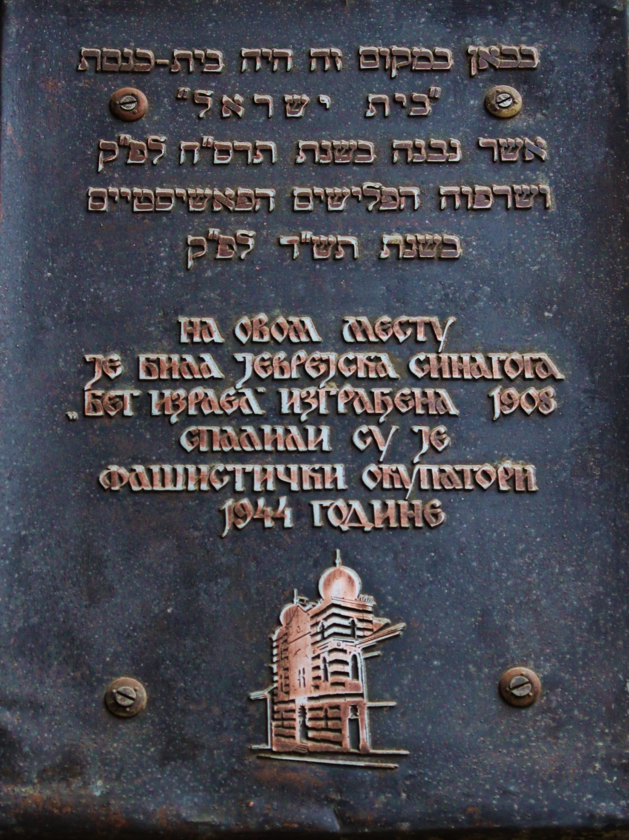
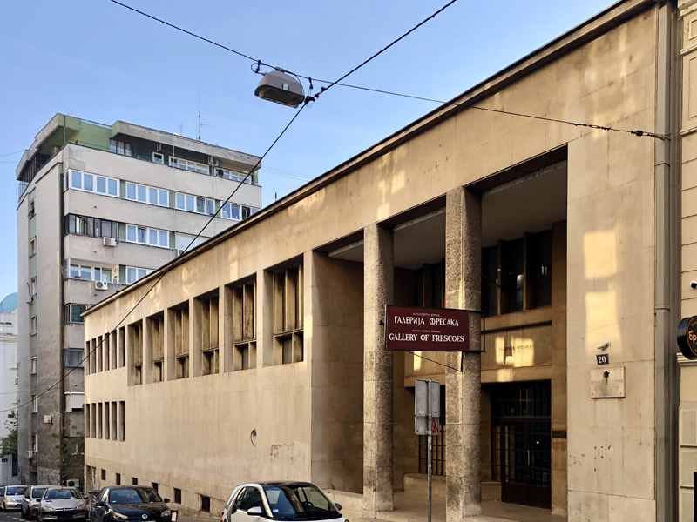
Galerija fresaka na mestu nekadašnje sinagoge Bet Jisrael

Slide 11
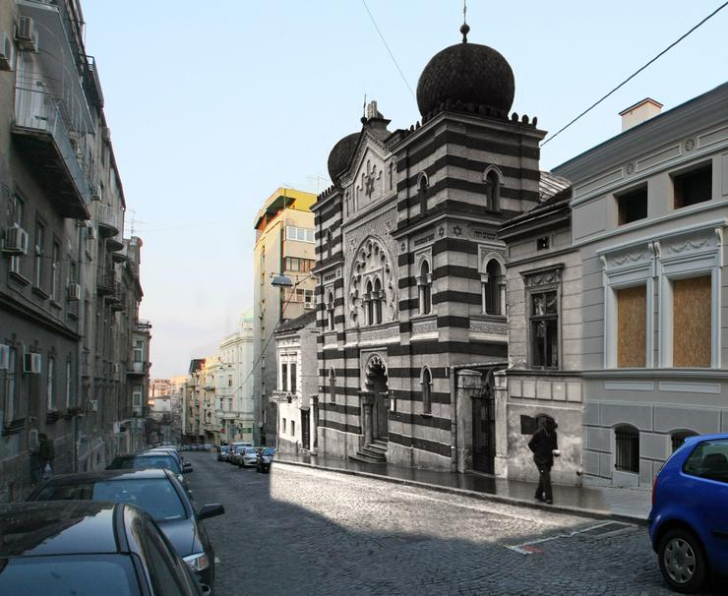
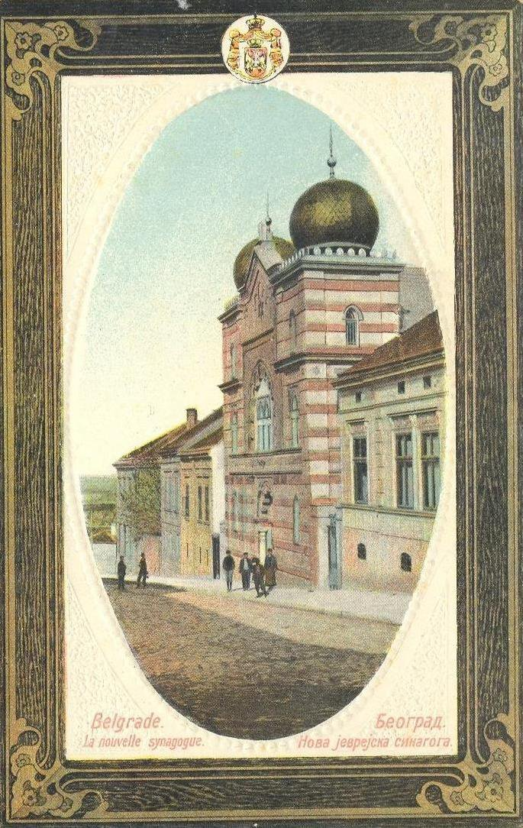
Ulice Cara Uroša i Kralja Petra (Dubrovačka)
Linijom je omeđan prostor na kome se nalazi Dom crkveno-školske jevrejske opštine (ul. Kralja Petra 71) i na kojem se nekada nalazila sinagoga Bet Jisrael (ul. Cara Uroša 20)

Slide 12
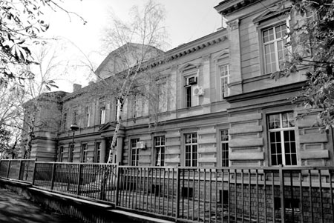
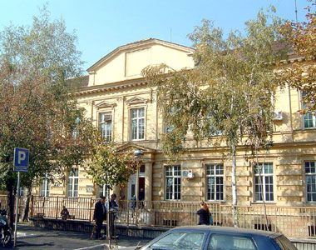
Dom sirote dece ul. Svetozara Markovića 72
Zgrada izgrađena u periodu od 1887. do 1892. po projektu bečkog arhitekte Antona Haderera u duhu akademizma
Zgradu je podiglo Društvo za vaspitanje i zaštitu dece (osnovano 1879.) od dobrovoljnih priloga građana
Od 1887. do 1918. u Domu su stacionirana, školovana i vaspitavana ratna siročad i napuštena deca
Danas se ovde nalaze apoteka, Služba kućnog lečenja i odeljenje Hitne pomoći KCS

Slide 13
Jedidija Buli utemeljivač Doma sirote dece 1891.
Dobrotvori su bili članovi sa godišnjim ulogom od 500 dinara
Utemeljivači su bili članovi sa godišnjim ulogom od 100 dinara
Redovni članovi su davali godišnji ulog od 6 dinara

Slide 15
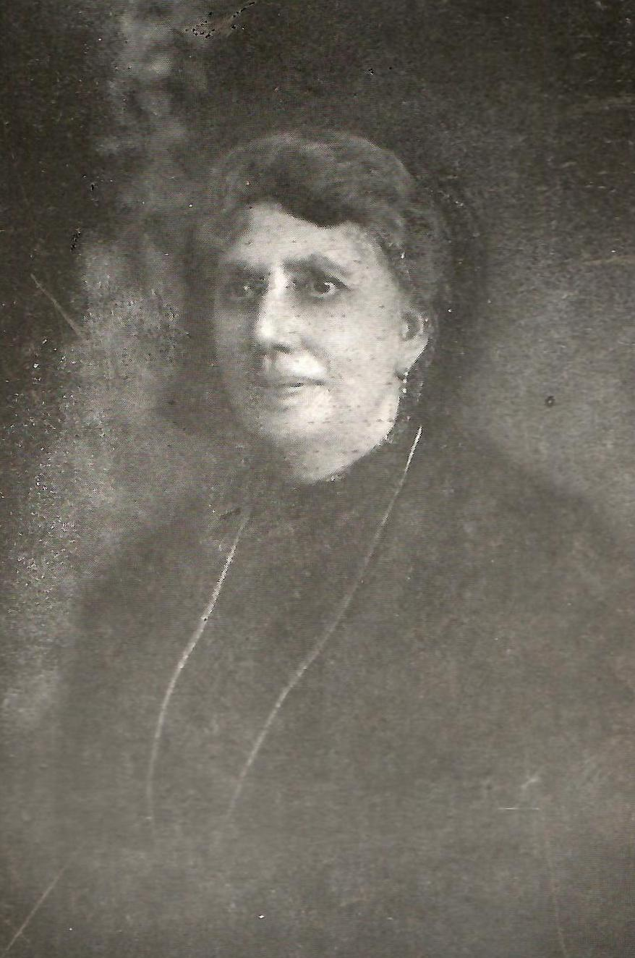
Merkuša Buli (1853-1934)
Žena Edije Bulija
Blagajnica Jevrejskog ženskog društva 1890-1894
Počinju da se vode blagajničke knjige Jevrejskog ženskog društva
Predsednica Jevrejskog ženskog društva 1894-1912
Počinju da se štampaju godišnji izveštaji Jevrejskog ženskog društva
1919. izabrana za počasnu predsednicu Jevrejskog ženskog društva

Slide 16
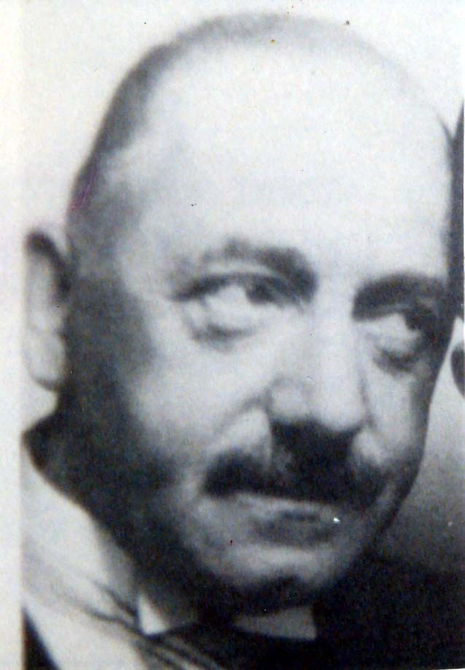
Jakov Žak Buli (1874-1941/42)
Rođen u braku Jedidije i Merkuše
Sa ženom Marijom, rođ. Kaufman, imao je sina Solomona Monija

Slide 17
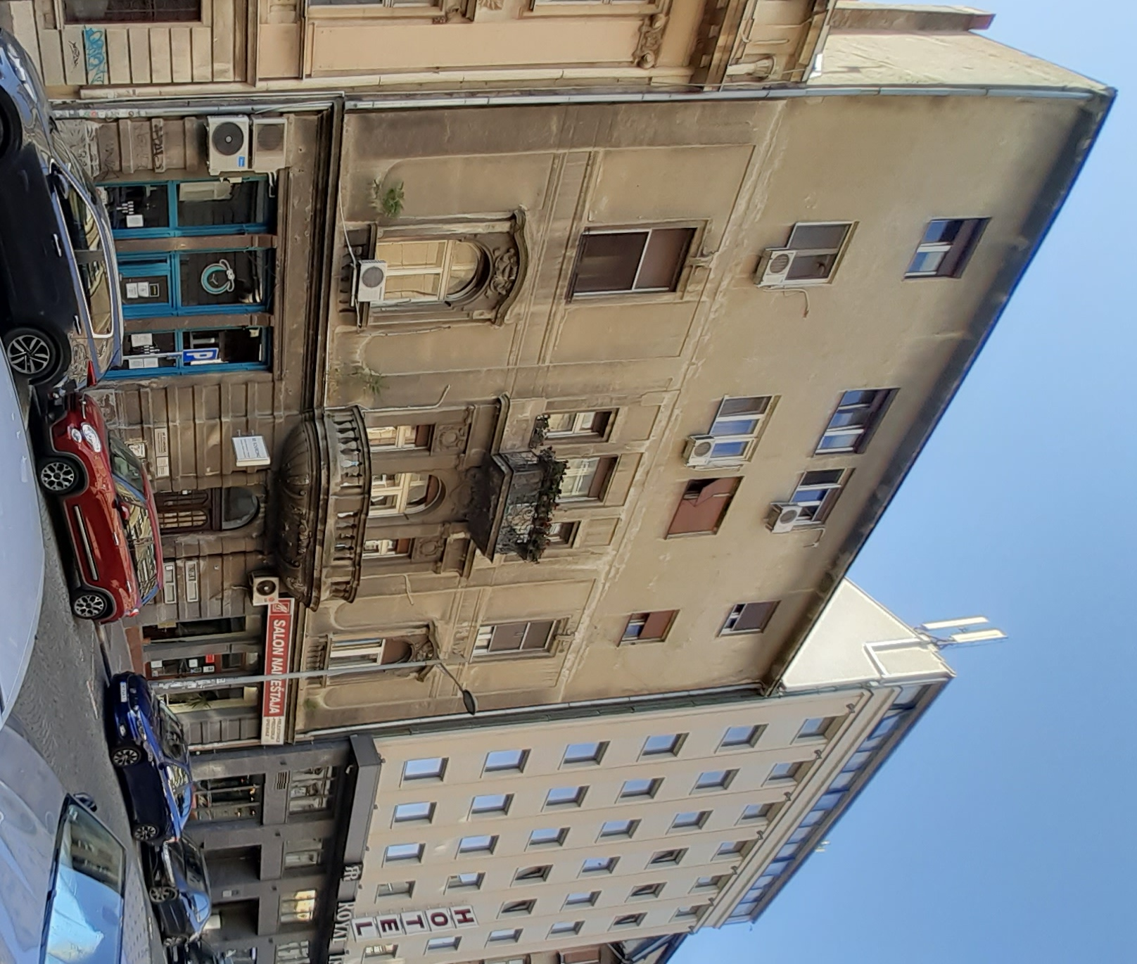
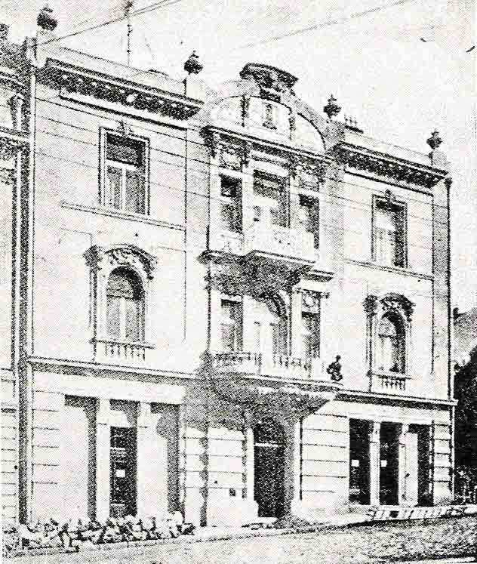
Kuća Žaka Bulija ul. Kralja Petra 58
Sagrađena oko 1910.
Arhitekta Stojan Titelbah (1877-1916)

Slide 18
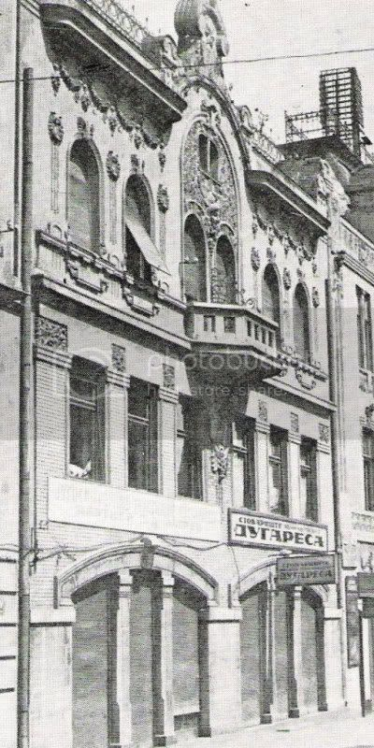
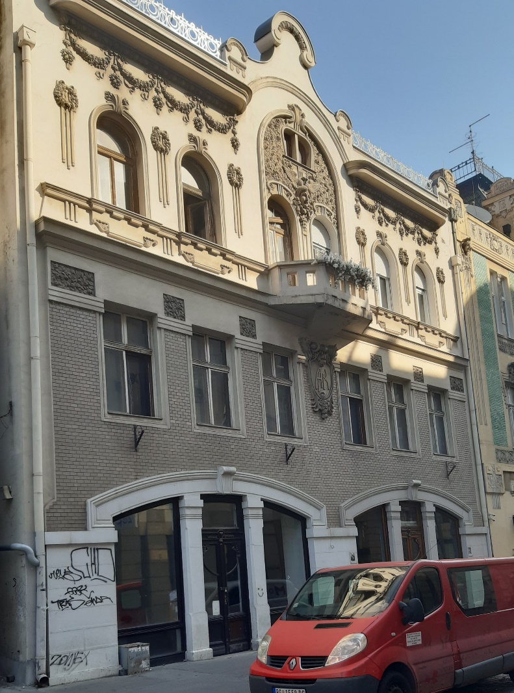
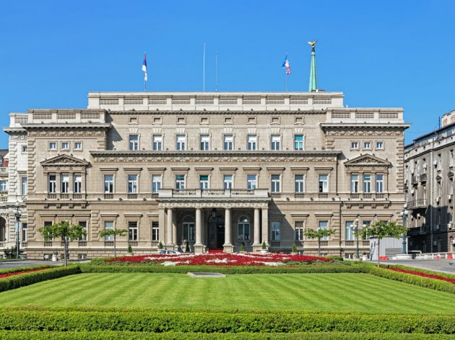
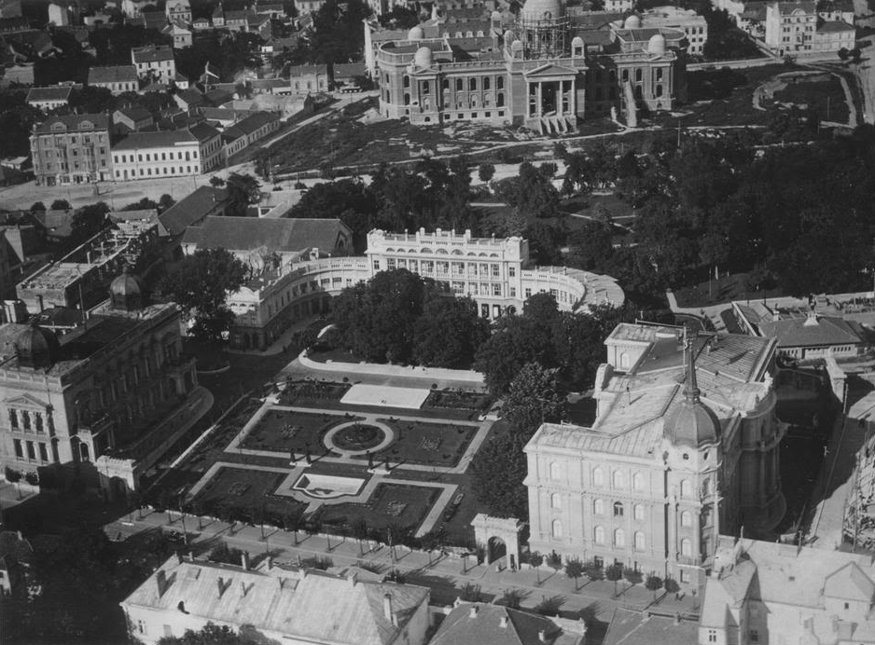
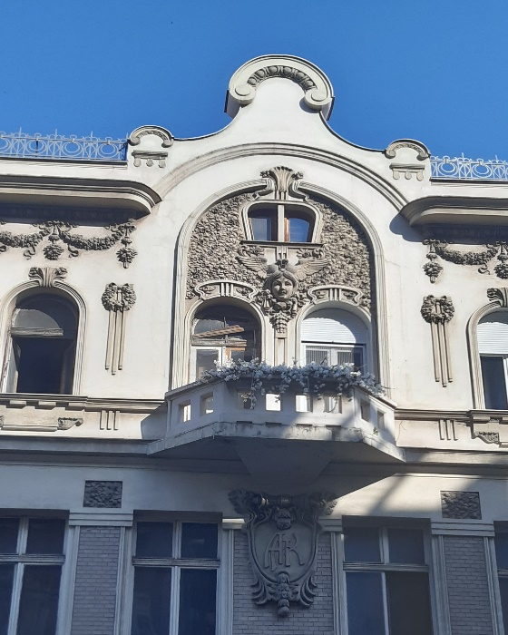
Projekti Stojana Titelbaha
Kuća Arona Levija,1907.
ul. Kralja Petra 39
Novi dvor 1911-1914.
(stari i izmenjeni, današnji izgled)

Slide 19
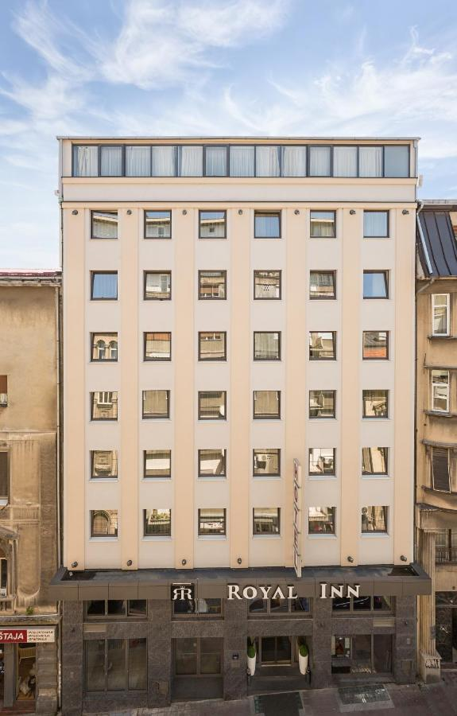
Hotel Rojal/Toplice ul. Kralja Petra 56
Kapitalom svoje braće Bencijona i Solomona kupio je kuću od Konstantina Kumanudija (ministar finansija) i na tom mestu sazidao hotel Rojal
Projektant je bio inženjer Mihajlo Belić, 1922/23.
Tada je to bio hotel II kategorije
Levo: izgled hotela „Rojal“ danas
Desno: hotel do renoviranja 2017. kada je nosio naziv „Toplice“
Strelicom je označen Dom crkveno-školske jevrejske opštine

Slide 20
Solomon Moni (de) Buli (1904-1968)
Porodično materijalno stanje omogućava mu da još kao mlad proputuje gotovo čitavu Evropu i da se obrazuje
1919. godine prve pesme objavljuje u jevrejskom časopisu Gideon
1919. godine pristupa grupi srpskih modernista iz kafane „Moskva“ (Stanislav Vinaver, Tin Ujević, Rade Drainac, Dušan Matić i drugi)
U Parizu upoznaje sa Andre Bretonom, glavnim teoretičarem nadrealizma i objavljuje u časopisu Nadrealistička revolucija (La Revolution surrealiste)
Jedan od potpisnika nadrealističke deklaracije
Diplomirao je na Pravnom fakultetu 1928. godine

Slide 21
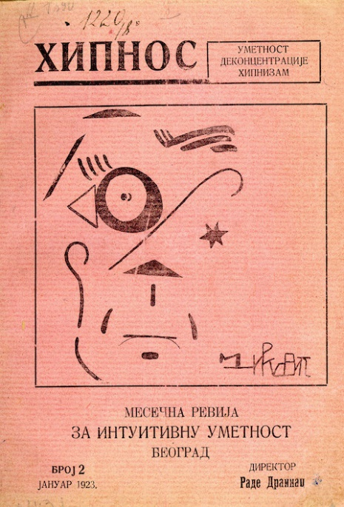
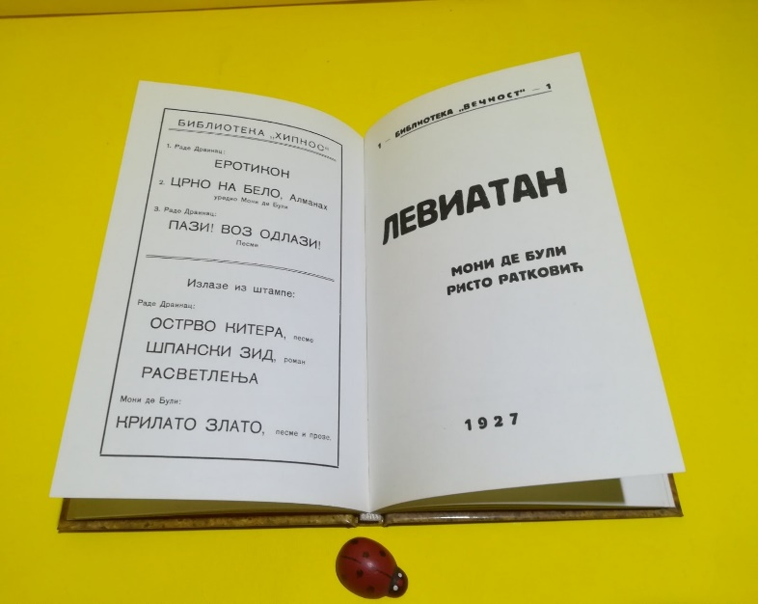
Objavljuje pesmu 1923. godine u avangardnom časopisu „Hipnos“
Izdaje almanah „Crno na Belo“ (1924)
Sa Ristom Ratkovićem pokrenuo i uređivao časopis Večnost (1926)
Po diplomiranju se preselio u Pariz
Nakon gubitka roditelja u Holokaustu prestao je da se bavi umetnošću i bio akviziter knjiga
„Zlatne bube“ prozni tekstovi (1968)

Slide 22
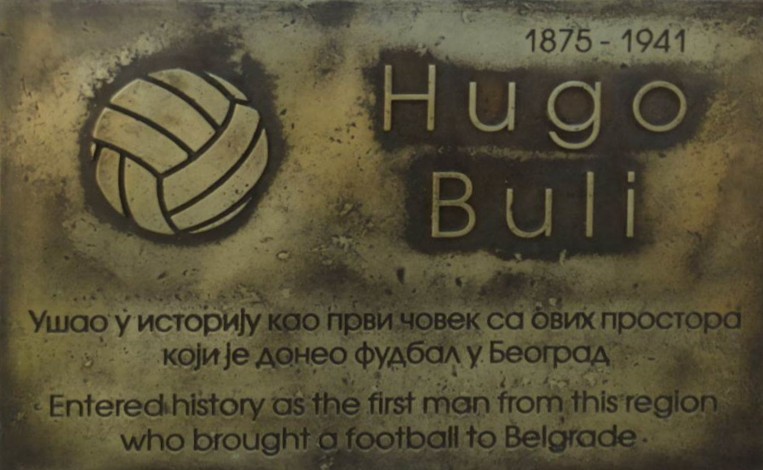
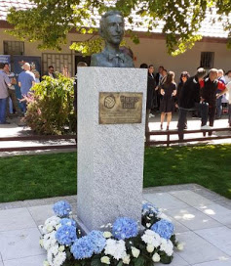
Isak Hugo Buli (1875-1941/42)
Rođen u braku Jedidije i Merkuše
Osnovnu i srednju školu je završio u Beogradu, studije u Berlinu
U Berlinu je igrao fudbal za klub „Germanija“
Po povratku sa studija, 1896, u Beograd donosi prvu fudbalsku loptu
Prva utakmica je odigrana na Kalemegdanu 19. maja
Na Hugov predlog 1899. osnovano je „Prvo srpsko društvo za igru loptom“
1903. oženio se sa Helenom (Jelenom) Levi i sa njom je dobio 1904. godine sina Edija
Jelena je bila u upravi JŽD, umrla je 1936. godine
1937. se ženi sa Paulinom Rehnicer

Slide 23
Dr Menahem Moric Buli (1876-1936)
Rođen u braku Jedidije i Merkuše
Srednju školu je učio u Drezdenu i Lajpcigu
Medicinu je studirao u Beču i Rostoku, gde je i doktorirao 1905. godine
U Berlinu je, na Nemačkom zdravstvenom univerzitetu, specijalizirao bakterologiju i posvetio se posebno izučavanju azijatske kolere i kuge
1910. se vraća u Srbiju na poziv Vlade kako bi radio na suzbijanju kuge u selu Urovice kraj Obrenovca
1910. je osnovao bakteriološku službu u Beogradu, bio je prvi srpski bakteriolog
Kao lekar bakteriolog učestvovao je u Balkanskim i Prvom svetskom ratu, imao je čin sanitetskog pukovnika
Posle rata njegovim zalaganjem je osnovana bakteriološka laboratorija za ispitivanje vode
Na osnovu njegovih uputa izgrađen je Dezinsekcioni zavod u Beogradu, koji se nalazio u ulici Franše d’Eperea br.10 (1933)

Slide 24
Beograd nekad i sad: Zdravlje u Beogradu Večernje novosti, 1915.

Slide 25
Javna zahvalnost dr Moricu Buliju Večernje novosti, 1915.

Slide 26
Personalni dosije dr Morica Bulija, šefa Odseka bakteriološke laboratorije (1922)

Slide 27
Sahrana dr Morica Bulija, 24. avgust 1936.
Četa pešadije i lafet na kojem je bio kovčeg bili su znak pokojnikovog oficirskog položaja
Govor su držali rabin dr Isak Alkalaj, dr Tihomir Simić, univerzitetski profesor, dr A, Jovanović, saradnik u bakteriološkom odeljenju Beogradske opštine, i dr Spasojević u ime Udruženja lekara

Slide 28
Hajim Henri Buli (1885-1948)
Rođen u braku Jedidije i Merkuše
Osnovnu školu i gimnaziju je završio u Beogradu
Studirao političko-ekonomske nauke u Švajcarskoj i Francuskoj
Sekretar Ministarstva inostranih dela
Vodio je Povlašćenu trgovačku agenciju Kraljevine SHS, koja je osnovana u Berlinu 1921.
pred rat je bio sekretar jugoslovenskog poslanstva u Pragu
Za vreme rata beži iz Beograda sa lažnim ispravama
Po oslobođenju se vraća u Beograd
Bio je oženjen Ilzom (Elzom) i imali su sina Mišu

Slide 29
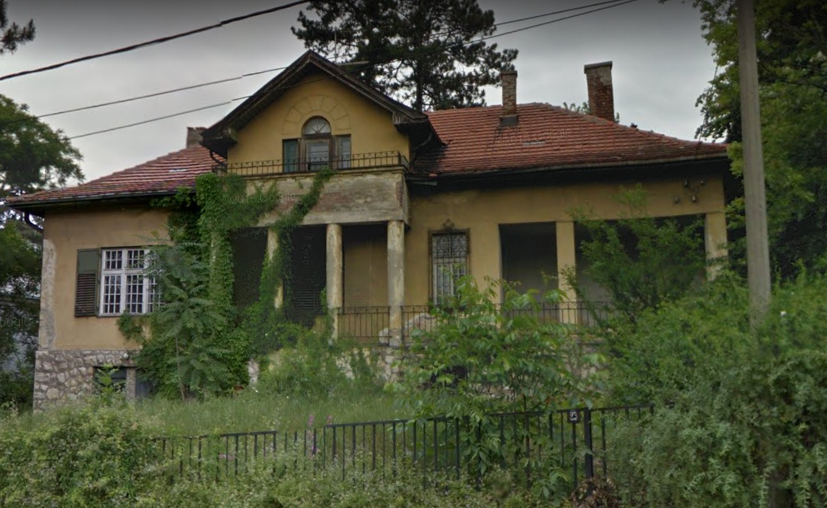
Vila Ilze (Elze) Buli ul. Teodora Drajzera 23
Po projektu arhitekte Andreja Vasiljevič Papkov, 1936-37.

Slide 30
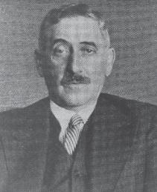
Bencion Buli (1867-1933)
Rođen u braku Jedidije i Leje
Osnovnu i srednju školu završio u Beogradu, a Višu komercijalnu akademiju u Beču
Preuzeo očevu menjačku radnju/banku
U početku je banka kreditirala tov i izvoz svinja u inostranstvo
Sa Avramom Mošićem otvorio je prvu fabriku šešira u Srbiji
1870. godine ženi se sa Mazal Buli, ćerkom svog strica Davida Bulija
U dokumentima stoji da je 1900. godine imao svoju menjačku radnju u Knez Mihailovoj ulici od koje je napravio jednu od najvećih bankarskih kuća u prestonici
Imao je najuspešniju tekstilnu industriju
Nakon smrti strica Davida 1907. nasledio je njegovu manufakturnu radnju, ali je predao firmi „Ječmenica i kompanija“

Slide 31
Srpska skupština u izbeglištvu na Krfu za vreme Prvog svetskog rata
Prvi Jevrejin koji je izabran za poslanika u Narodnoj skupštini (1912-1919)
Član Narodne radikalne stranke
Član finansijskog odbora Narodne skupštine
Zajedno sa ostalim članovima Parlamenta i srpskom vojskom nakon bombardovanja Beograda 1914. izbegao je u Niš i o svom trošku organizovao prihvatilište za izbeglice
U Skoplju sprečio da devalvira srpski dinar
Učestvovao u donošenju Niške i krfske deklaracije i u proboju Solunskog fronta

Slide 32
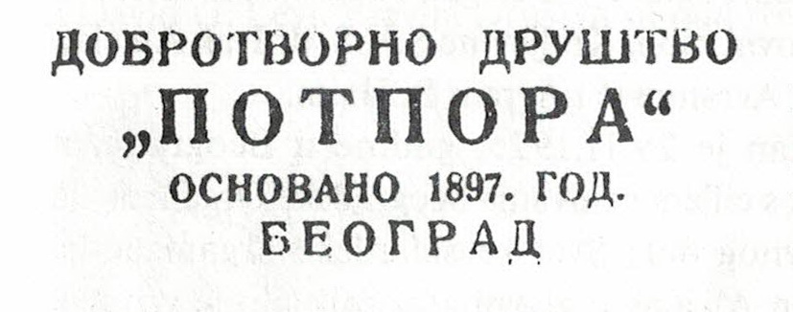
Predsednik Sefardske jevrejske opštine od 1915. do 1919. godine (u izbeglištvu), za to vreme funkciju v.d. Predsednika u Beogradu obavljao je Solomon Azrijel
Jedan od osnivača jevrejskog Dobrotvornog društva „Potpora“ (1897)
Akcionar, član Upravnog odbora, a nakon Hajima Azrijela predsednik Beogradske trgovačke štedionice (1918)
Član u Upravi berze
Član Nadzorng odbora Društva za podizanje i unapredženje Dedinja
Čan Upravnog odbora deoničarskog društva Jugoslovenske tekstilne tvornice „Murter“
Potpredsednik Upravnog odbora Jugoslovenske udružene banke
odlikovanja: Orden Svetog Save II stepena, Orden belog orla III stepena, Karađorđeva zvezda
Umro u sanatorijumu Lev (Löw) u Beču

Slide 33
Preminuo u Beču 21. avgusta 1933. godine
Na železničkoj stanici je održano opelo kojem je prisustvovala porodica, Maks Demajo, beogradski trgovac, i Đorđe Nastanijev, jugoslovenski poslanik u Beču

Slide 34
Sahrana Bencijona Bulija, 23. avgust 1933.
U Beogradu je telo bilo izloženo u Svečanoj sali Jevrejskog doma, a kraj odra je celu noć dežurala počasna straža
Opelu su prisustvovali kraljev izaslanik Leko sa dvorskim ministrima, predstavnici Vlade i Narodnog predsedništva, članovi Jevrejske opštine i jevrejskih društava i brojni građani
Oproštajni govor su držali rabin dr Isak Alkalaj, Moric Demajo, član Uprave Jevrejske opštine, i Pavle Vinterštajn, u ime beogradskih Aškenaza

Slide 35
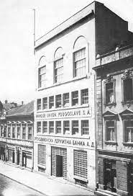
Na putu ka groblju povorka se zaustavila pred Jugoslovenskom udruženom bankom u ulici Kralja Petra, a govor je držao Makso Antonić, direktor banke

Slide 37
Testament Bencijona Bulija sastavljen u Beču 17. avgusta 1933.

Slide 38
Vila Benciona Bulija
Plac-vinograd sa zgradama u Ljutice Bogdana 25, od 12.174 mkv
Projektant Mihailo Belić, 1928.
Vila i sporedne zgrade danas su deo bolnice „Dragiša Mišović“

Slide 39
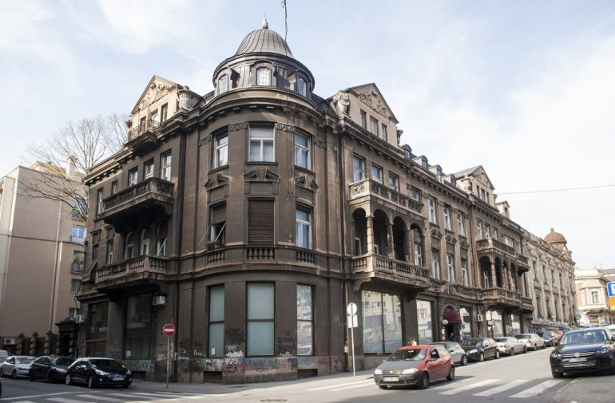
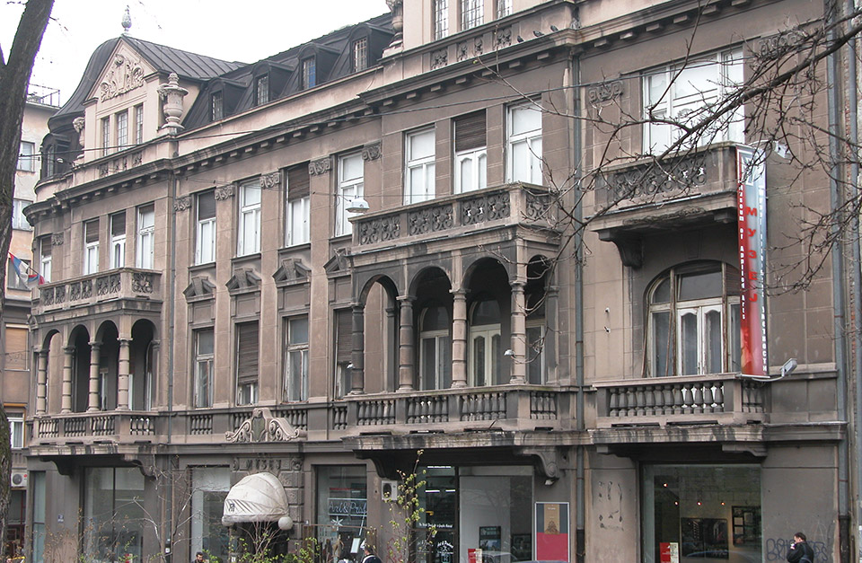
Kuća Jakova Čelebonovića ul. Vuka Karadžića 18
Podignuta između 1927. i 1929.
Mihailo Belić i Nikola Krasnov
Od 1950. Muzej primenjene umetnosti
Spomenik kulture

Slide 40
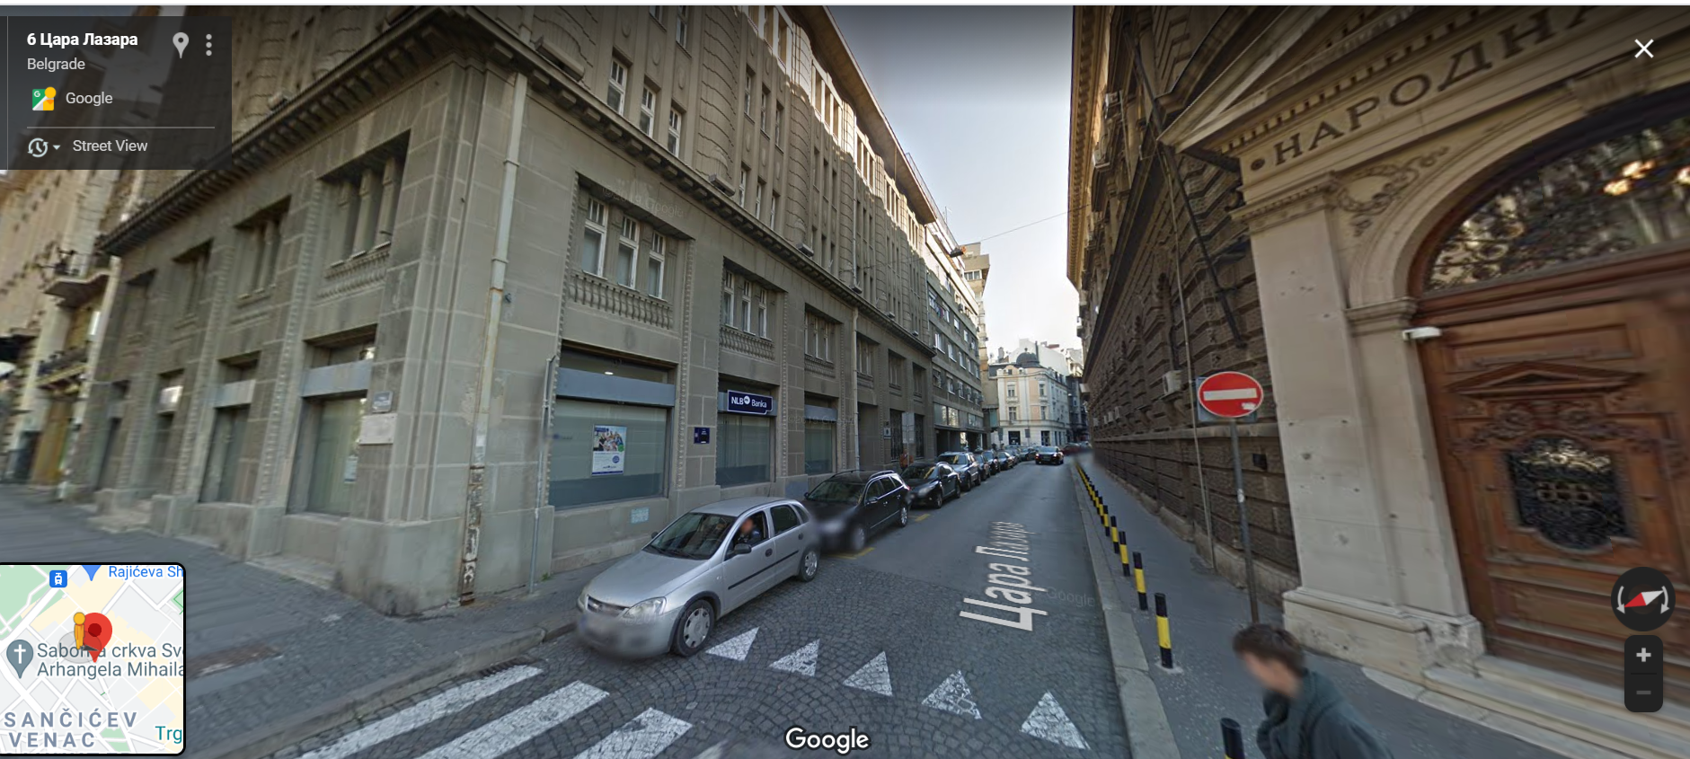
Plac sa zgradom u Nikole Spasića 4
Kafana „Trgovačka kasina“ u Cara Lazara 7
Lokal u Kralja Petra 16 (Robni magazin)

Slide 42
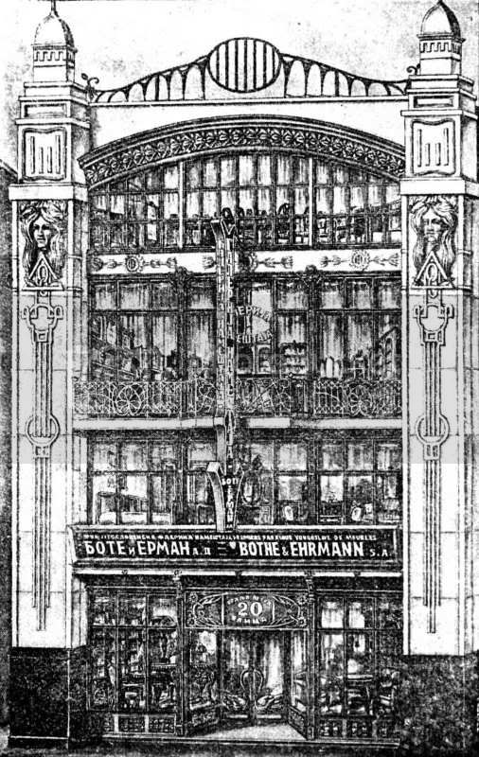
Robni magazin ul. Kralja Petra 16
Projektant, izvođač, građevinski inženjer i preduzimač Viktor Azrijel
Podignut 1907. godine
Podrum, prodajni prostor – prizemlje, međusprat i sprat
Prva izložba nameštaja 1925. godine
Do 1958. je bio u Fondu Bencion i Matilda Buli
1966. godine zgrada je nacionalizovana, sada u vlasništvu Jevrejske opštine Beograd
Proglašena za kulturno dobro

Slide 43
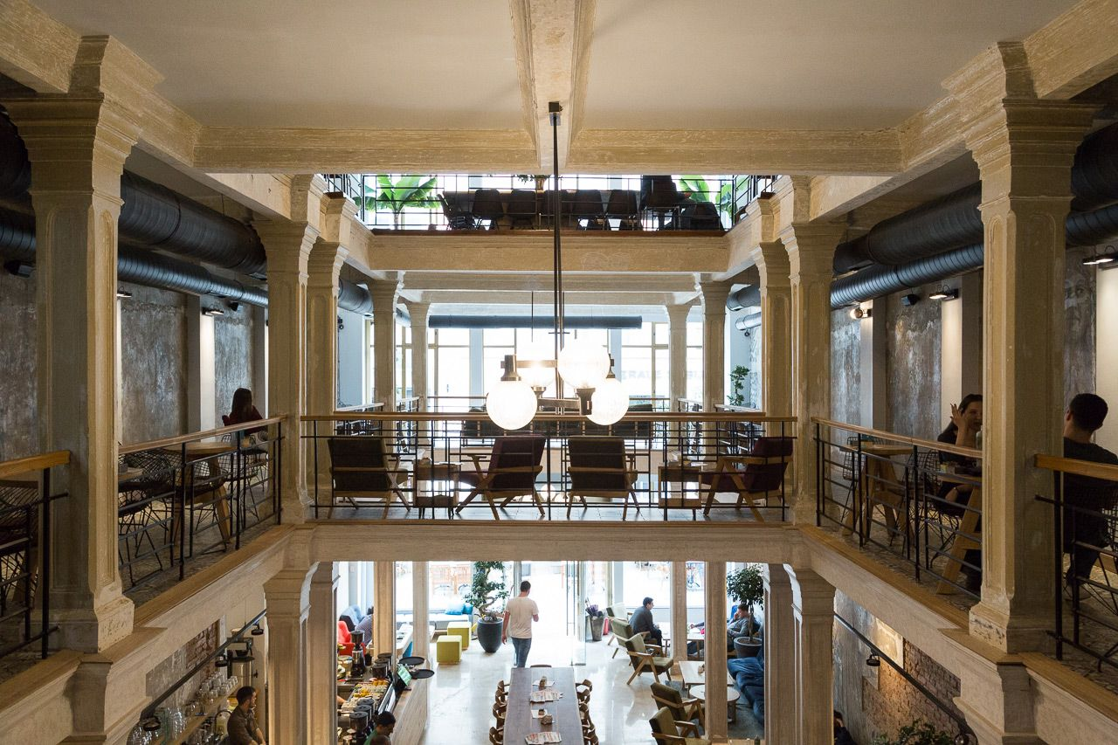
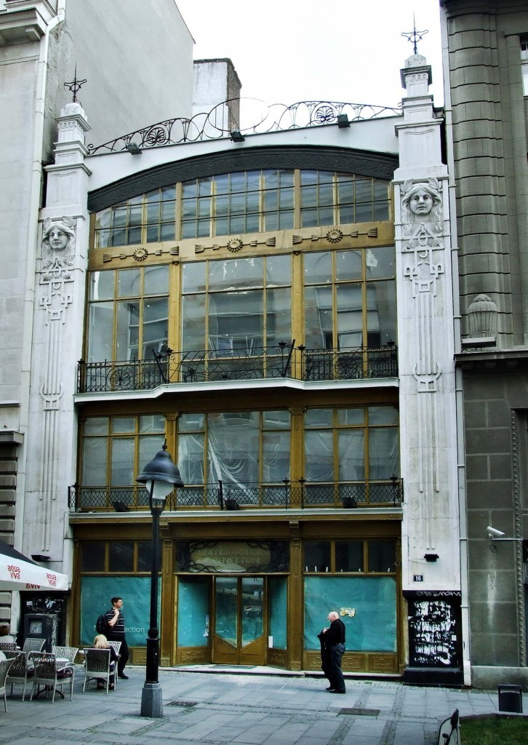

Slide 44
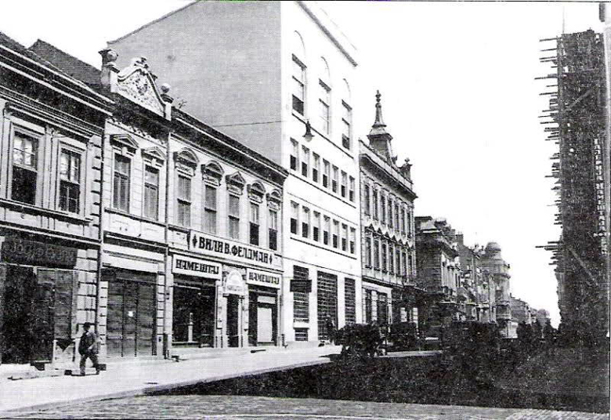
Plac sa zgradom ul. Kralja Petra 31

Slide 45
Hartije od vrednosti

Slide 46
Kućna pokretnost

Slide 47
Nasledstvo Mazal Matilde Buli

Slide 48
Naledstvo Sarine Ruso - sestra Matilde Buli - žena Davida Rusoa, bankara i direktora Beogradske banke

Slide 49
Nasledstvo bratanaca Edija, Monija i Miše, brata dr Morica, sestre Sofije, sestričine Matilde Štrasberg, rođ. Albala, sestrića Isidora Albala, Rajka Rusoa

Slide 50
Naledstvo raznih društava i jevrejskih opština

Slide 51
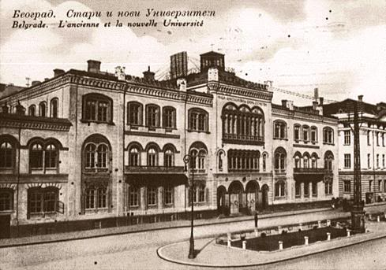
„Fond Benciona i Matilde Buli – u spomen njihovih roditelja“
Po smtri žene Matilde da se osnuju dva fonda pod ovim imenom
Jedan pri Beogradskom univerzitetu (upravlja Univerzitetski savet), 1/3 unovčene zaostavštine
Drugi, 2/3 za potrebe Jevrejske sefardske opštine, jevrejskog društva „Potpora“, Društvu staraca i starica mojsijeve vere, Srpsko-jevrejskom pevačkom društvu

Slide 52
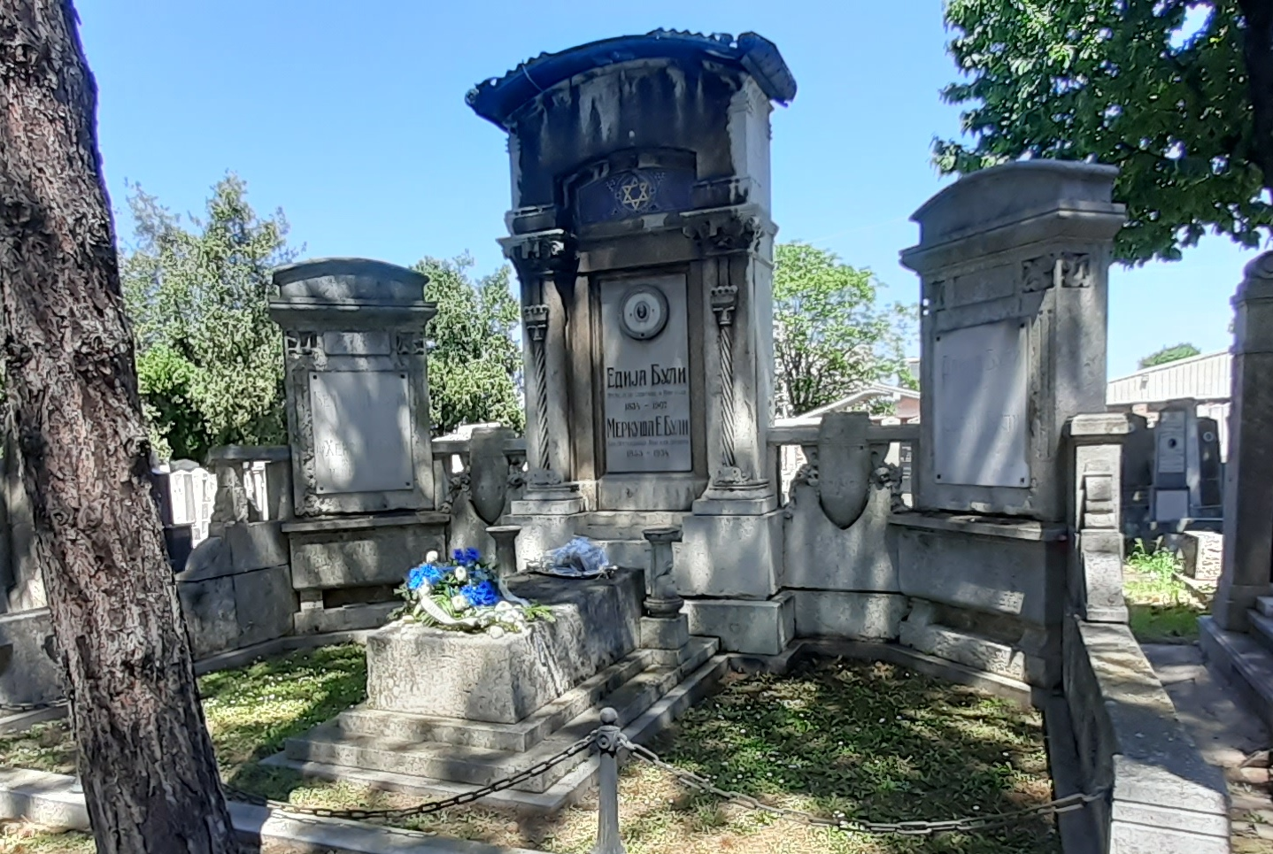
Grobnica porodice Buli Sefardsko groblje u Beogradu
Kamenorezačka radionica Vulkan i Nojbrun iz Beča (Wulkan & Neubrunn Wien)
Na centralnom spomeniku je uklesano – Edija Buli, predsednik Jevrejske opštine i Narodni poslanik 1843-1907 i Merkuša E. Buli, bivša predsednica Jevrejskog ženskog društva 1835-1934
Na hebrejskom – Ovde je sahranjen stari i poštovani rabin Jedidija Jakov de Buli, umro je dana 7. tiršia 5667. u 77 godini života, neka mu duša bude vezana u snop živih

Slide 53
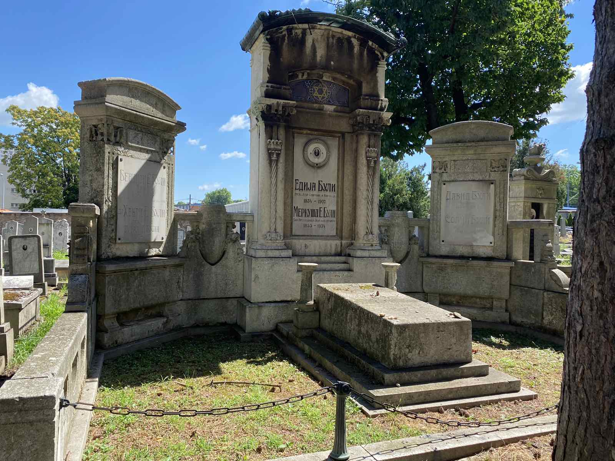
Grobnica porodice Buli Sefardsko groblje u Beogradu
Na spomeniku desno stoji – David Buli, trg. i narodni poslanik 1844-1907 i Solči Buli 1851-1907 (na postamentu na hebrejskom – Ovde je sahranjena žena slavna Sol Solči supruga nosioca titula Davida Jakova de Bulija koja je umrla 24. ava 5667, neka joj duša bude vezana u snop živih
Na spomeniku levo stoji – Bencion E. Buli bankar, bivši predsednik Jevrejske opštine i Narodni poslanik 1867-1933, dr Henri Buli 1885-1948 i Ilza P. Buli 1903-1952 (na postamentu na hebrejskom – Jedan od dobročinitelja uzvišeni gospodar Bencion Jedidija de Buli, preminuo je sa dobrim imenom dana 21. ava 5693, neka mu duša bude vezana u snop živih

Slide 54
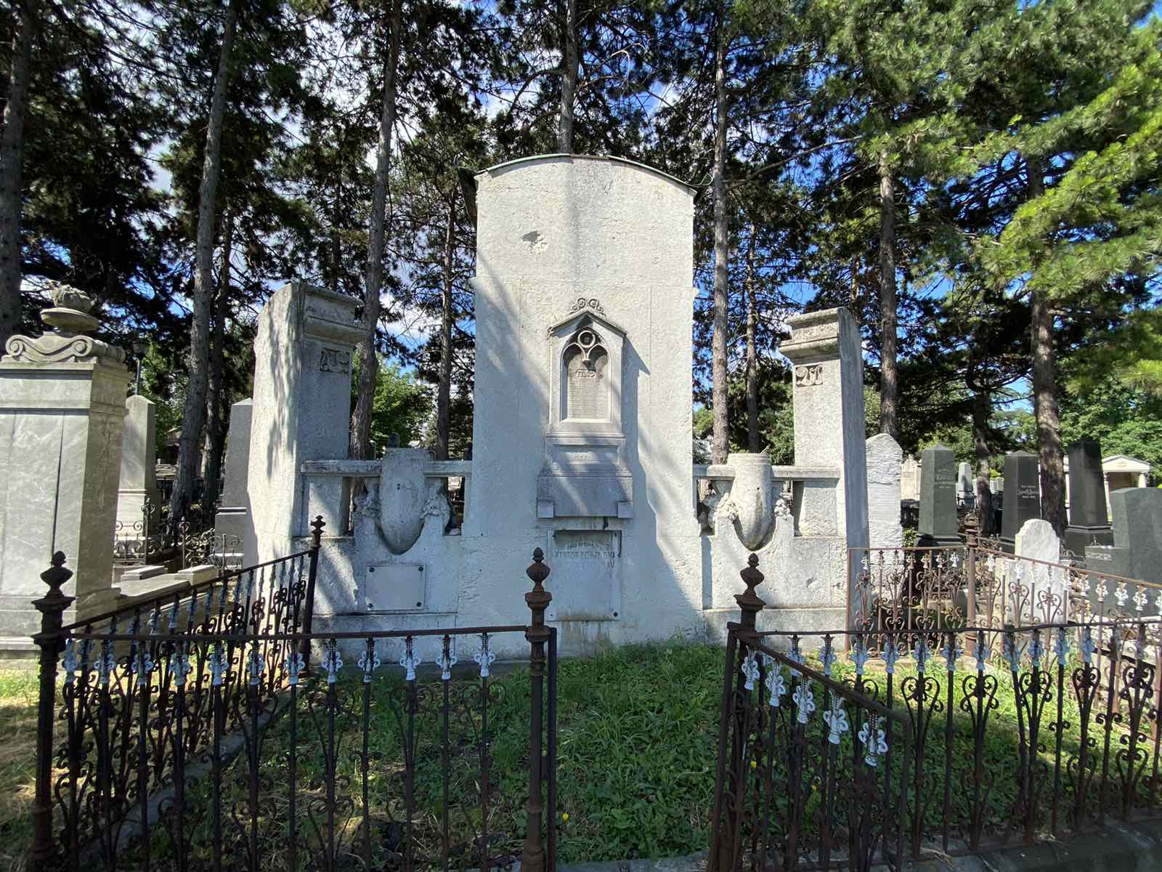
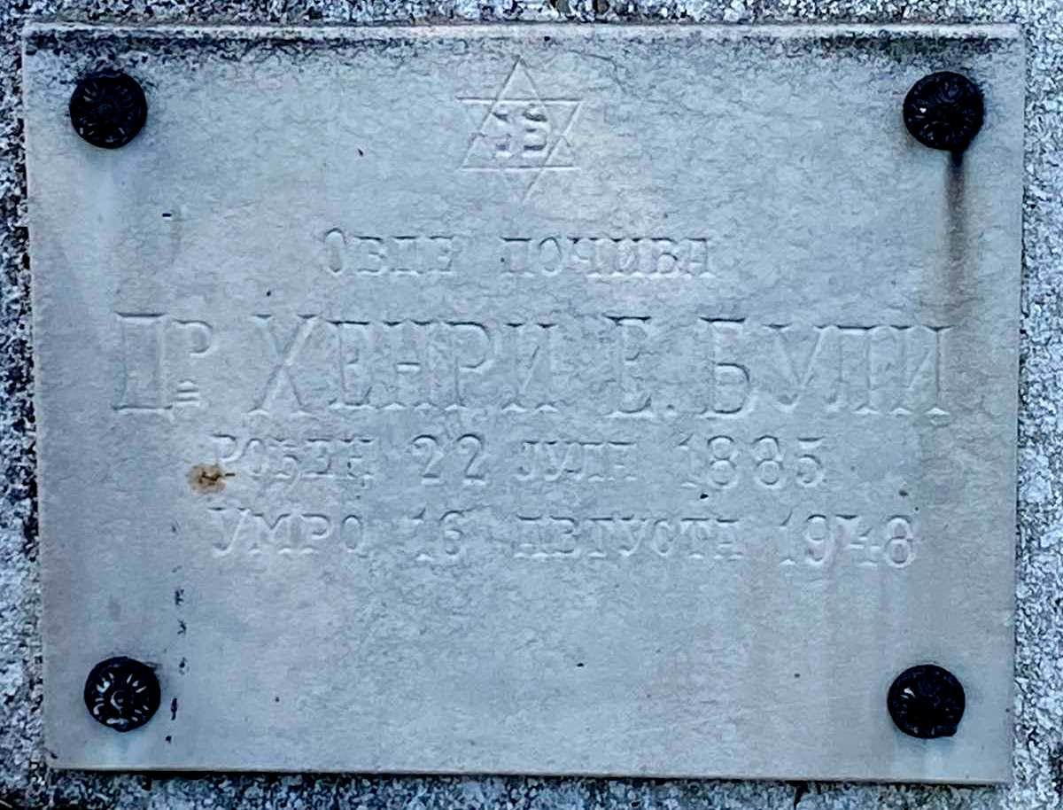
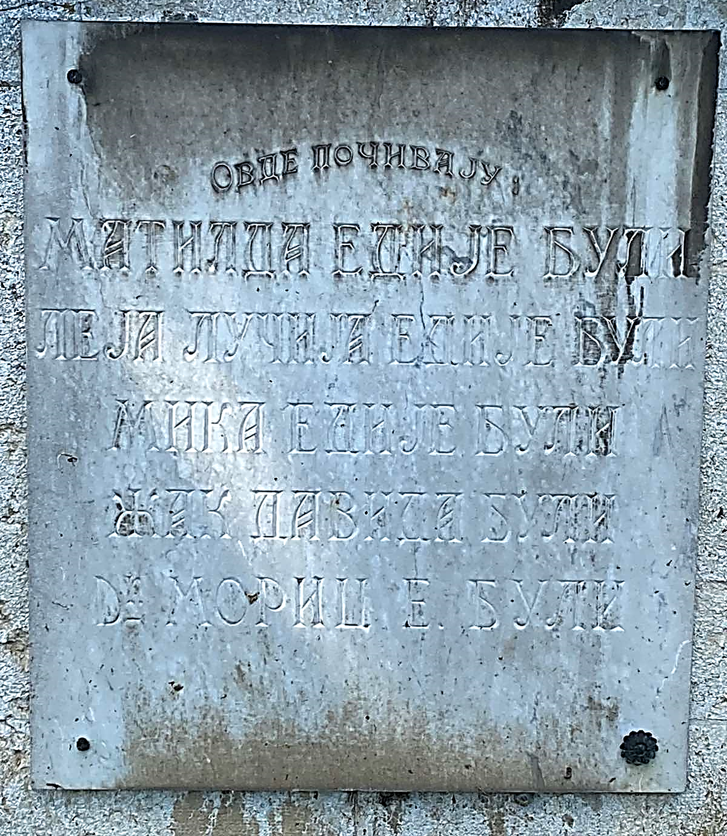
Ovde počivaju Matilda Edije Buli, Leja Lučija Edije Buli, Mika Edije Buli, Žak Davida Buli, Moric E. Buli
Ovde počiva Henri E. Buli rođen 22. jula 1885, umro 16. avgusta 1948.

Slide 55
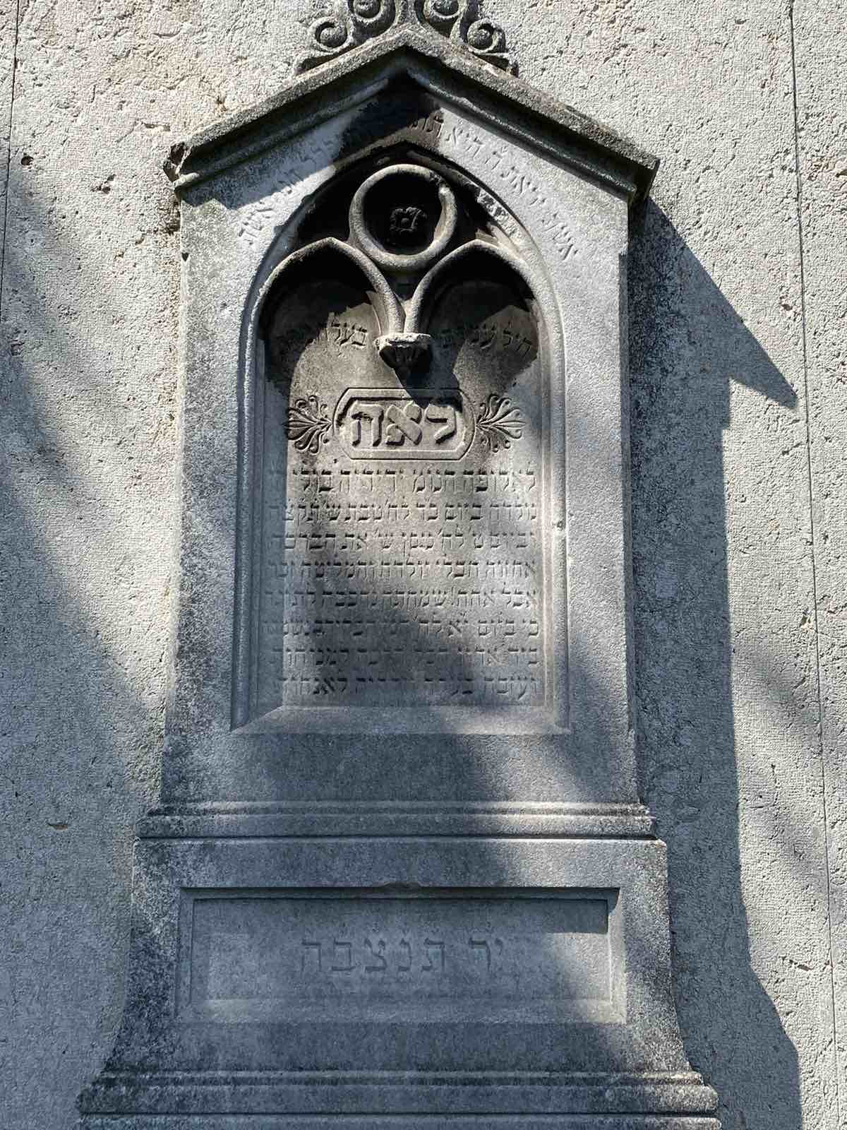
LEA
Lea rođena 24 dana meseca teveta godine 5595. (1835), umrla dana 9. meseca nisana godine 5633. (1873) porođajni bolovi i rodila je muško, njena radost je postala tugom jer je dana 11. tog meseca predala svoju dušu u ruke Gospodara svega i otišla je u odmorišta, ostavila je svoga muža i svoju decu da uzdišu
Preneseno sa starog groblja

Slide 56
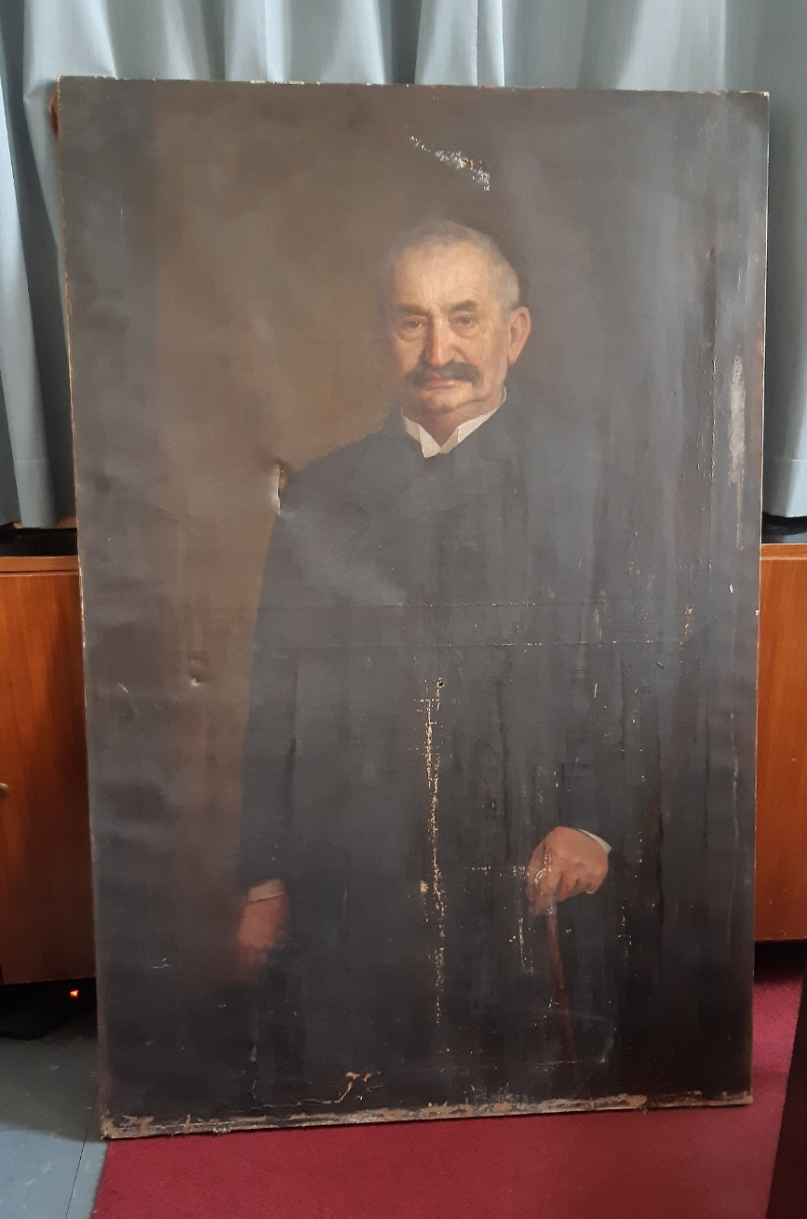
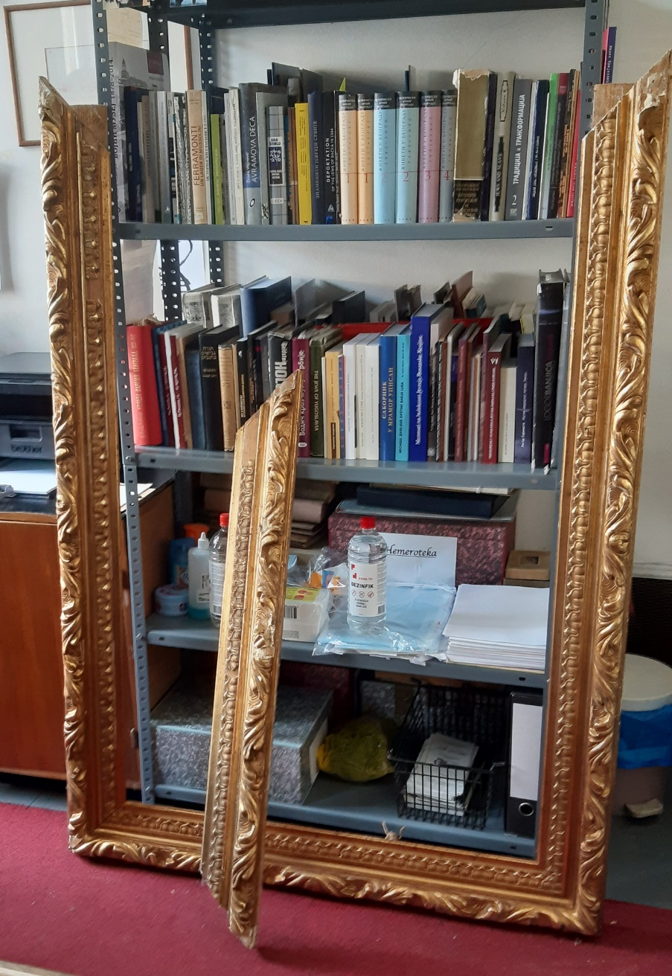
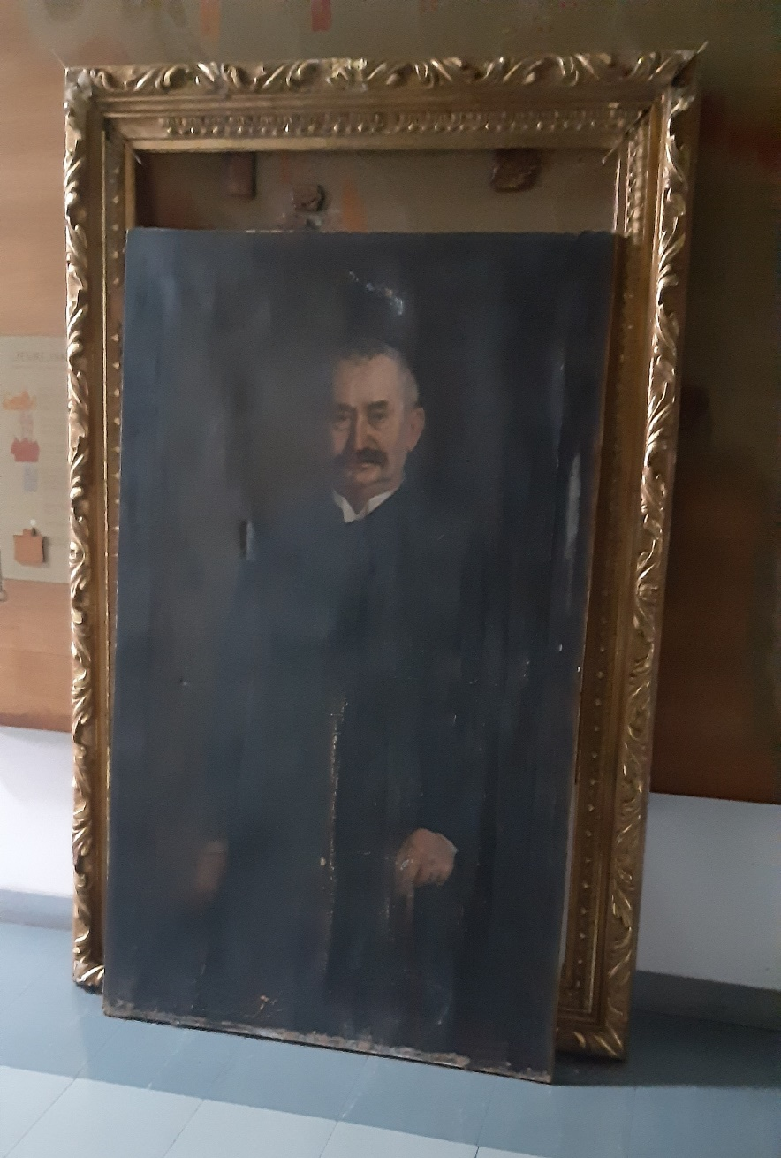
Portret Jedidije Edije Bulija ulje na platnu, 1904.

